Slide 1
منصة تدرّج للرياضيات — سلاسل البكالوريا
سلسلة الاحتمالات والإحصاء
∑
تمارين مع الحلول النموذجية المفصلة + التمثيلات البيانية
ثالثة ثانوي — استعداد للبكالوريا
الاحتمالات الشرطية، الدستور الكلي، التجارب المتكررة والقانون ذو الحدين، المتغير العشوائي وقانونه، والمؤشرات الإحصائية.
تحت إشراف الأستاذ: عدلي أسعد
8 صفحات + 2 تمثيل بياني — PowerPoint قابل للتحميل والعرض

Slide 2
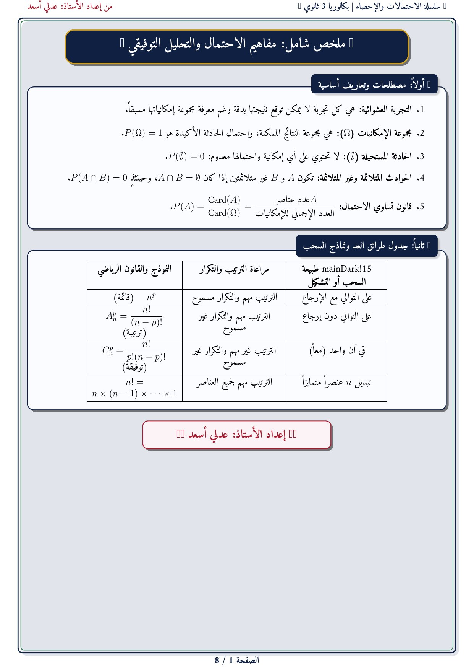
تدرّج للرياضيات
تحت إشراف الأستاذ عدلي أسعد
سلسلة الاحتمالات والإحصاء
الحلول النموذجية المفصلة
صفحة 1 / 8

Slide 3
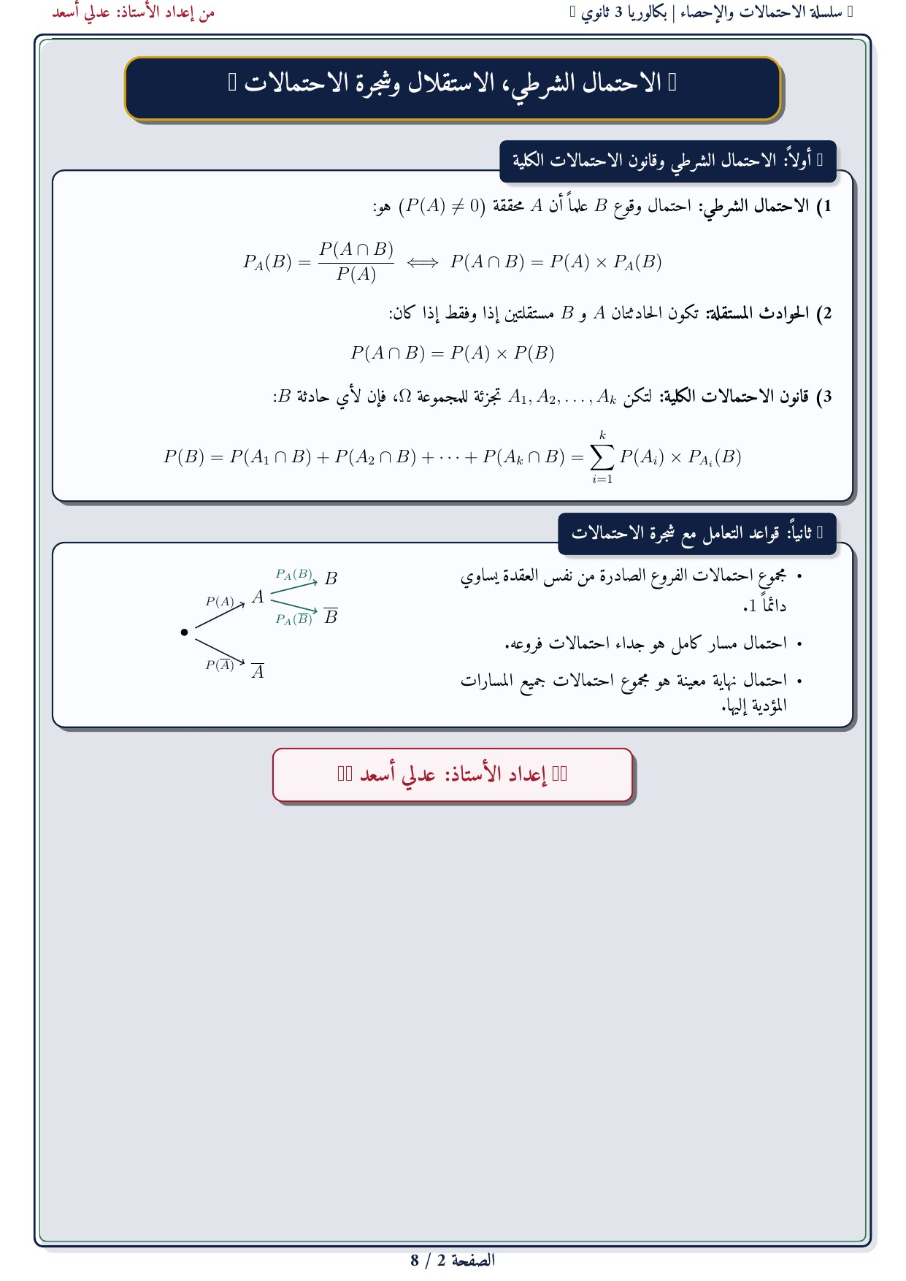
تدرّج للرياضيات
تحت إشراف الأستاذ عدلي أسعد
سلسلة الاحتمالات والإحصاء
الحلول النموذجية المفصلة
صفحة 2 / 8

Slide 4
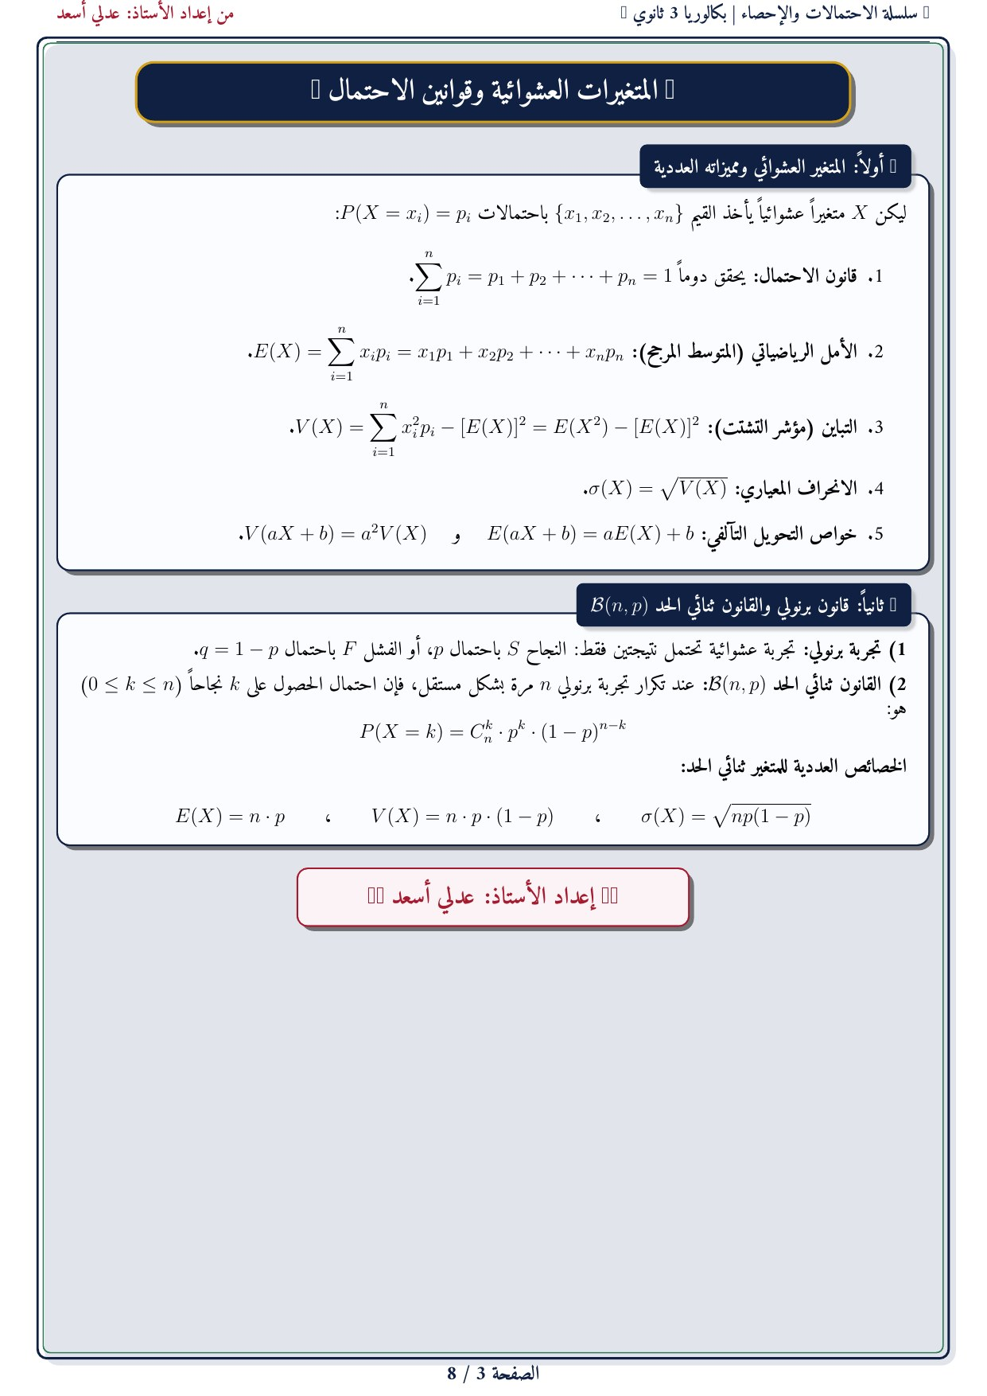
تدرّج للرياضيات
تحت إشراف الأستاذ عدلي أسعد
سلسلة الاحتمالات والإحصاء
الحلول النموذجية المفصلة
صفحة 3 / 8

Slide 5
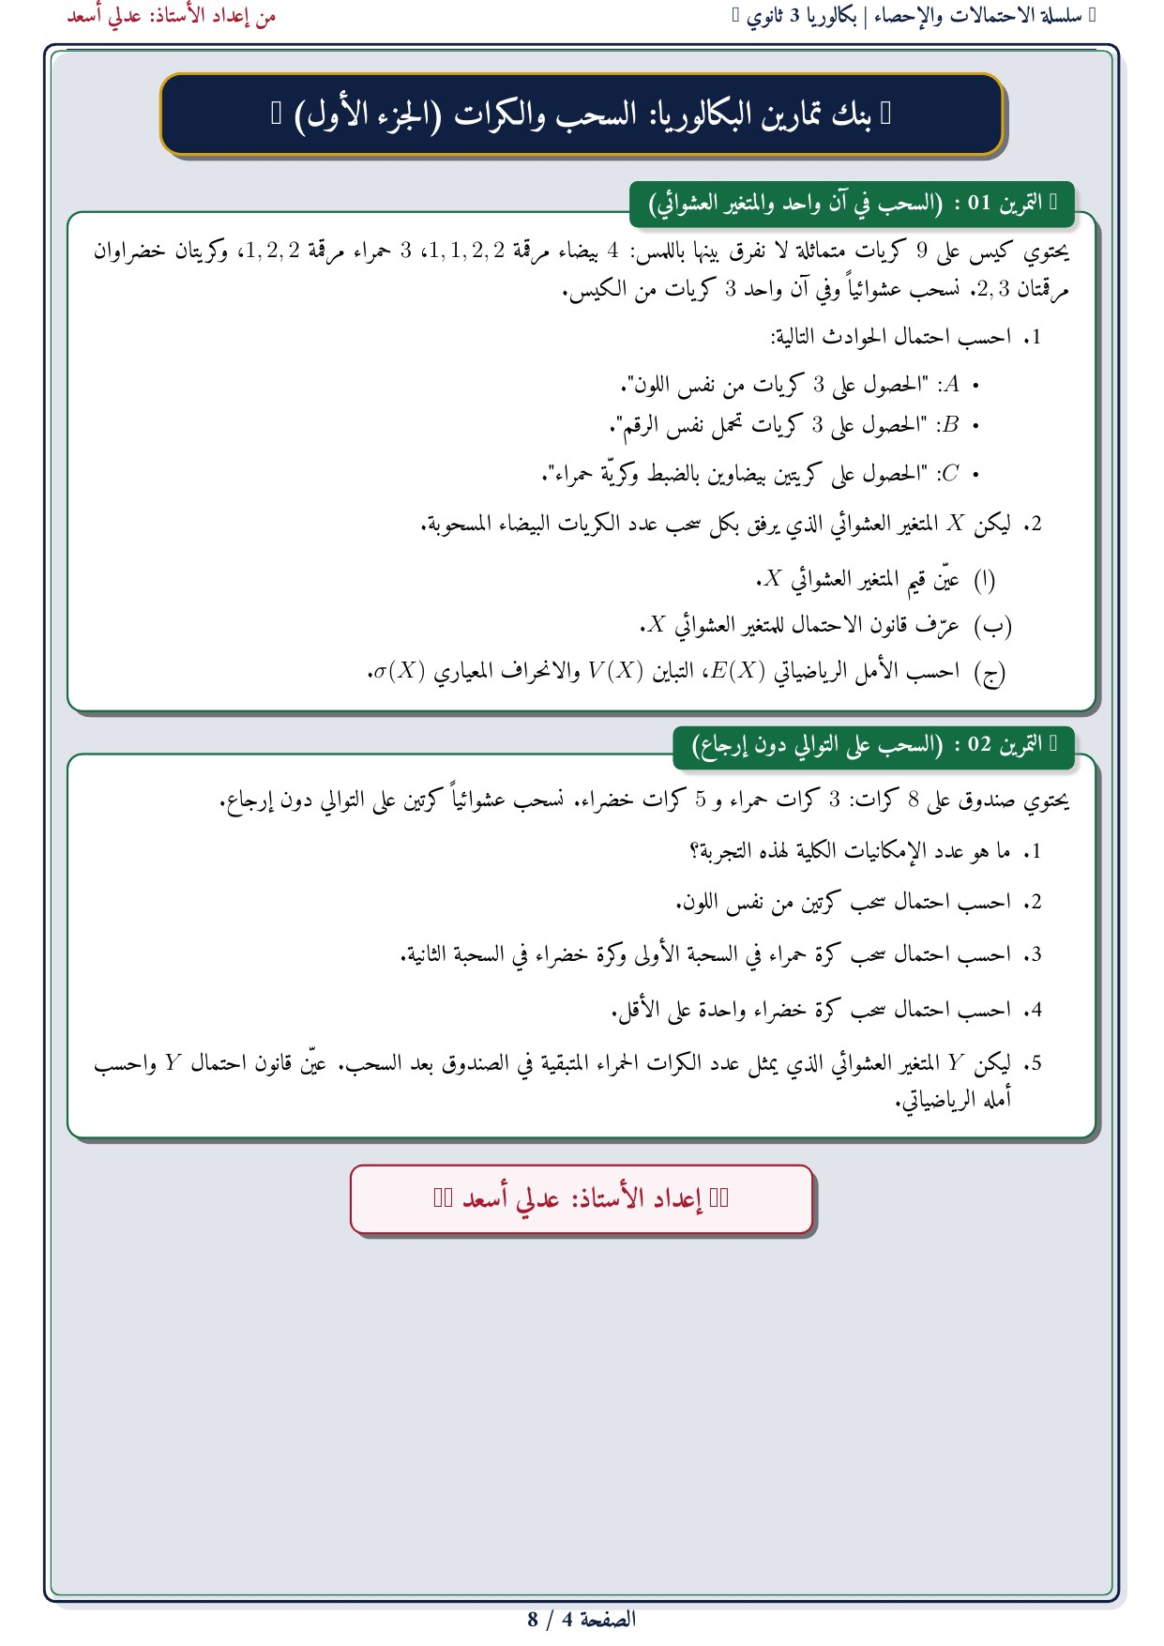
تدرّج للرياضيات
تحت إشراف الأستاذ عدلي أسعد
سلسلة الاحتمالات والإحصاء
الحلول النموذجية المفصلة
صفحة 4 / 8

Slide 6
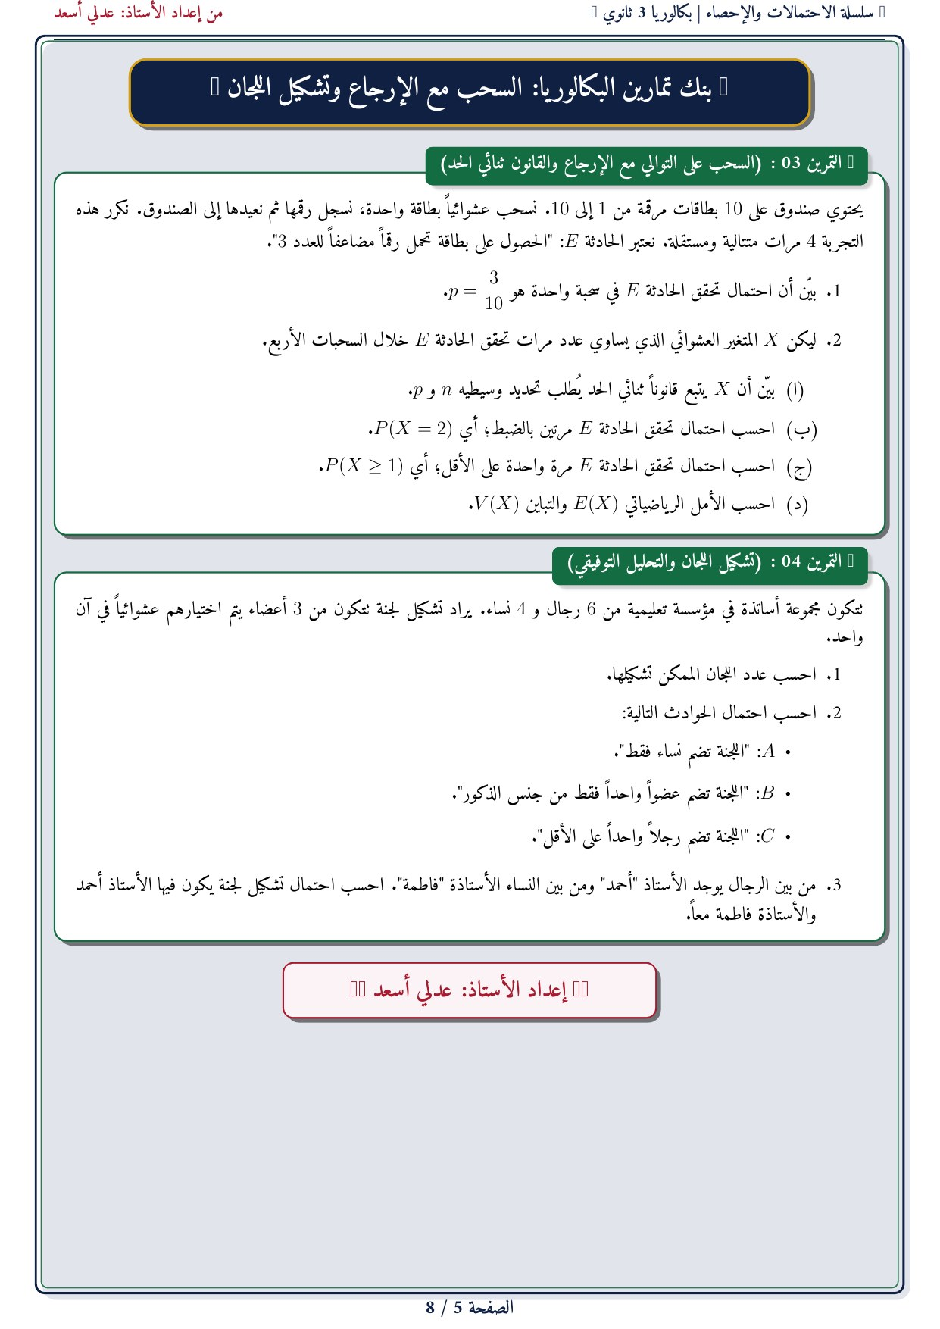
تدرّج للرياضيات
تحت إشراف الأستاذ عدلي أسعد
سلسلة الاحتمالات والإحصاء
الحلول النموذجية المفصلة
صفحة 5 / 8

Slide 7
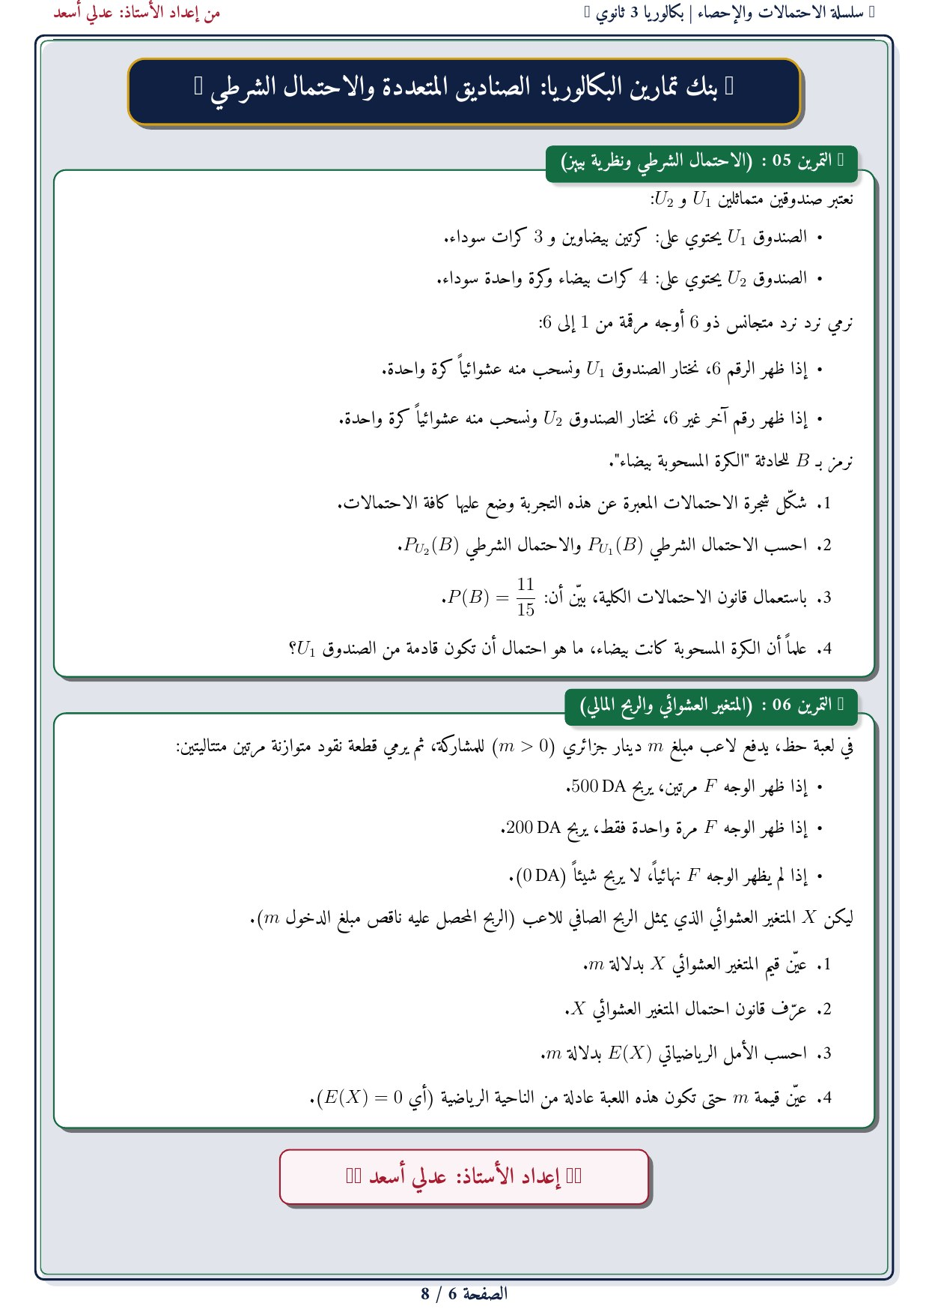
تدرّج للرياضيات
تحت إشراف الأستاذ عدلي أسعد
سلسلة الاحتمالات والإحصاء
الحلول النموذجية المفصلة
صفحة 6 / 8

Slide 8
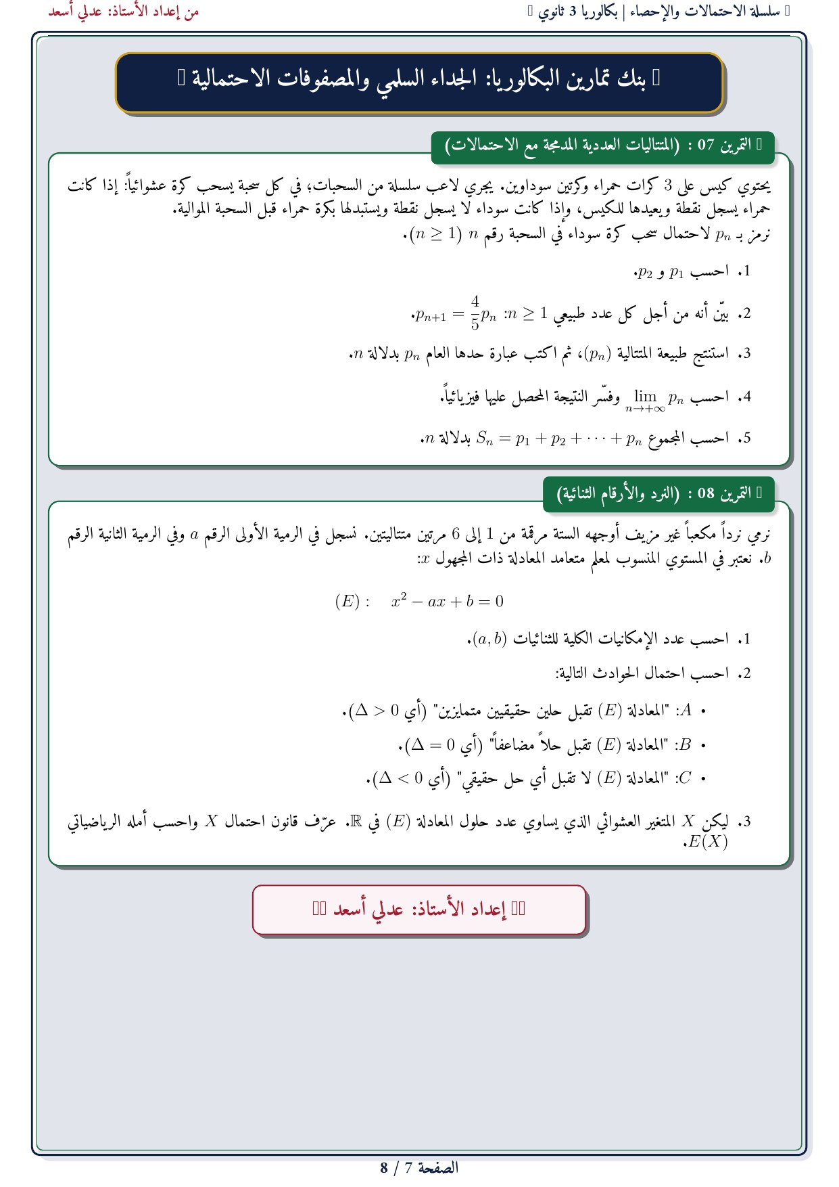
تدرّج للرياضيات
تحت إشراف الأستاذ عدلي أسعد
سلسلة الاحتمالات والإحصاء
الحلول النموذجية المفصلة
صفحة 7 / 8

Slide 9
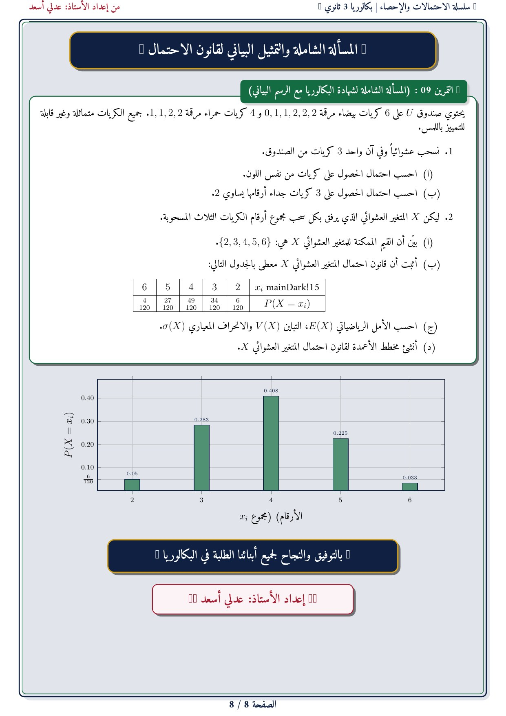
تدرّج للرياضيات
تحت إشراف الأستاذ عدلي أسعد
سلسلة الاحتمالات والإحصاء
الحلول النموذجية المفصلة
صفحة 8 / 8

Slide 10
التمثيلات البيانية المرافقة
2 رسوم رياضية توظف في قراءة الحلول وفهم السلوك الهندسي
منحنيات • شجرة • Argand

Slide 11
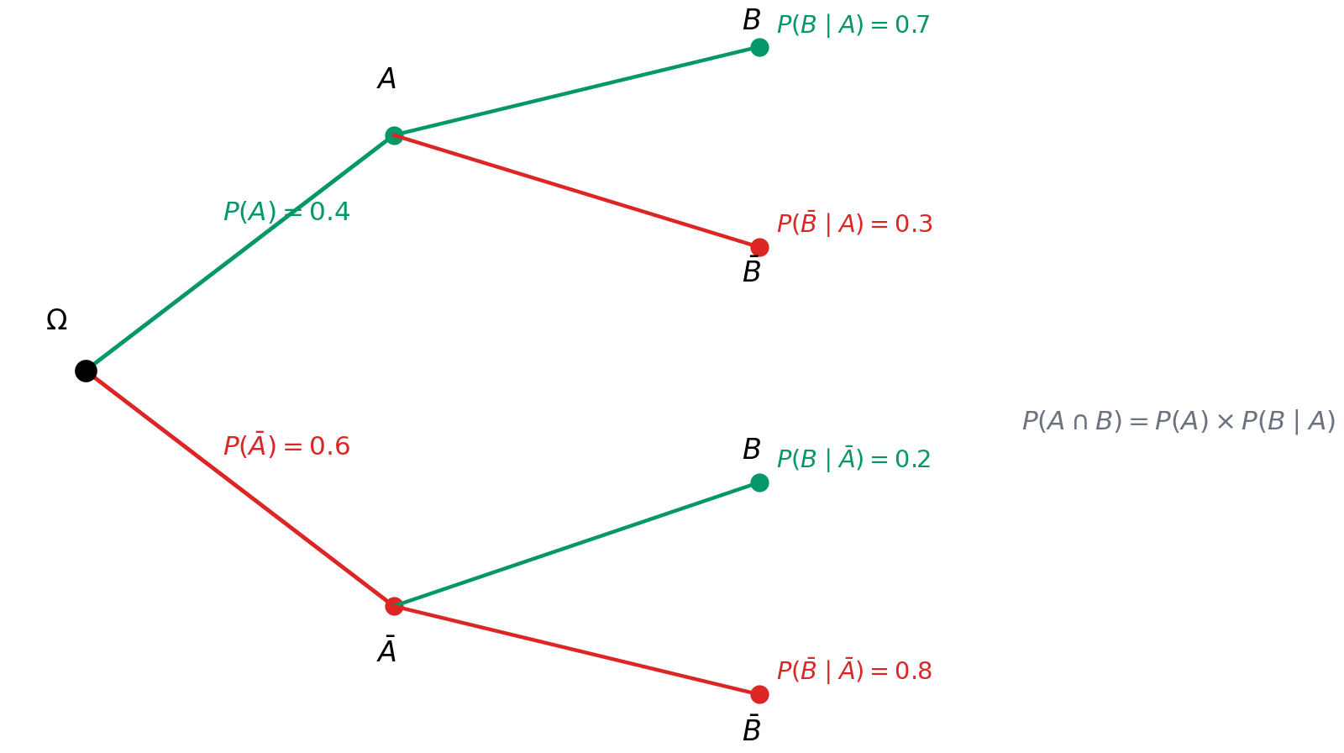
شجرة الاحتمالات — قراءة الاحتمالات الشرطية
الشجرة تنظّم تجربة ذات مرحلتين: احتمال التصالب هو حاصل ضرب الاحتمالات على المسار — أداة أساسية في الاحتمالات الشرطية والدستور الكلي.

Slide 12
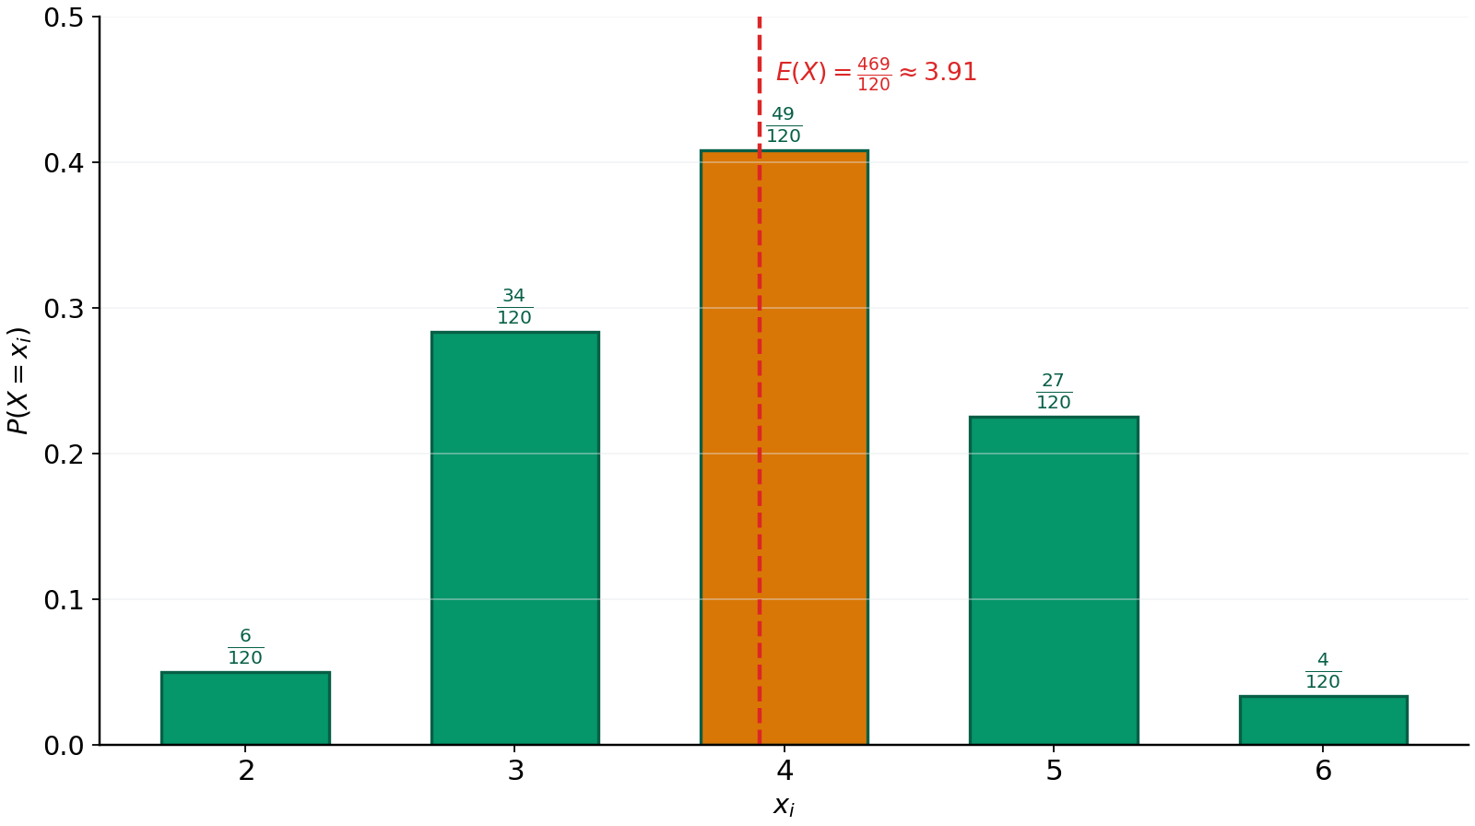
التمرين 09 — مخطط الأعمدة لقانون المتغير العشوائي X
X مجموع أرقام 3 كرات مسحوبة من صندوق: القيم 2..6 باحتمالات مقامها 120 — أعلى عمود عند x = 4 باحتمال 49/120، والأمل الرياضي E(X) = 469/120 ≈ 3.91.

